Slide 1
Parte III Implementación de la variabilidad y Generación de Productos

Slide 2
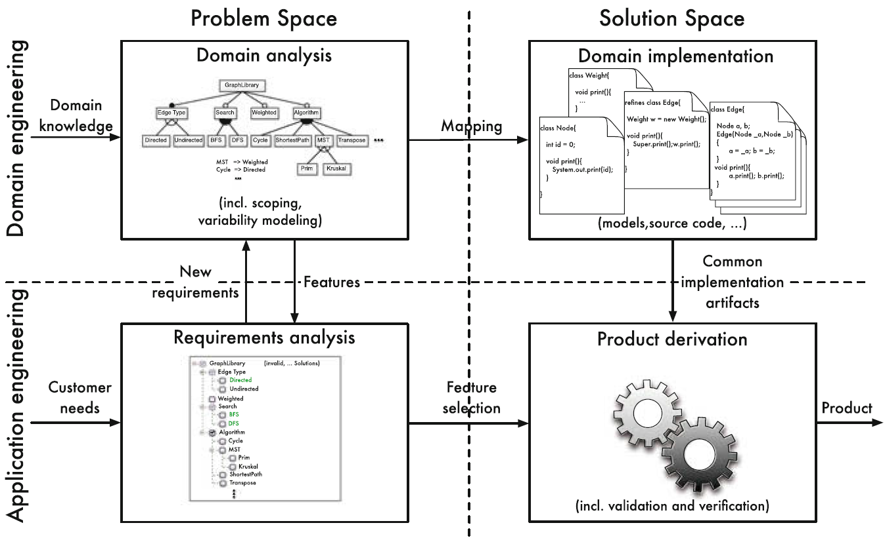
Parte III. Implementación de la variabilidad y Generación de Productos

Slide 3
3.1 Implementación de la variabilidad
“Software engineering is about managing complexity, and variability is one of the biggest sources of complexity.” Fred Brooks, 1975
From the The Mythical Man-Month.

Slide 4

3.1 Implementación de la variabilidad
Variability (Variabilidad): La variabilidad es la capacidad de derivar diferentes productos a partir de un conjunto común de artefactos.
Variability Implementation (Implementación de la variabilidad): Proceso de implementar artefactos variables que permitan la generación de múltiples productos reutilizando una base común.

Slide 5
3.1 Implementación de la variabilidad
Dimensiones de la implementación de la variabilidad
Binding time (Tiempo de vinculación): Se refiere a cuándo se toman las decisiones sobre las características (variabilidad):
Compile-time variability (en tiempo de compilación): Se incluyen o excluyen características antes de compilar el código.
Load-time variability (en tiempo de carga): Se activan características al iniciar la aplicación.
Run-time variability (en tiempo de ejecución): Se permite cambiar características durante la ejecución de la aplicación.
Technology (Tecnología): Clasifica los mecanismos de implementación en:
Language-based approaches (basados en el lenguaje): Se implementan las características directamente en el lenguaje de programación utilizado.
Tool-based approaches (basados en herramientas): Se utilizan herramientas externas para representar las características y generar productos.
Representation (Representación): Diferencia entre:
Annotation-based approaches (basados en anotaciones): Se usa una base de código común con anotaciones que indican qué partes pertenecen a cada característica.
Composition-based approaches (basados en composición): Se tienen unidades de código separadas para cada característica, que se combinan en la generación de productos.

Slide 6
3.1 Implementación de la variabilidad
Criterios de calidad en la implementación de SPL
Proporcionan una base estructurada para comprender y clasificar diferentes enfoques en la implementación de SPLs, enfocándose en su flexibilidad, facilidad de uso y capacidad para gestionar la variabilidad de manera efectiva.
Preplanning effort (Esfuerzo de planificación previa): Cuánto esfuerzo se necesita antes de iniciar el desarrollo para gestionar la variabilidad de forma eficiente.
Feature traceability (Trazabilidad de características): Capacidad de rastrear las características a lo largo del desarrollo, asegurando la relación entre la especificación y la implementación.
Separation of concerns (Separación de conceptos): Mantener las características bien separadas en la implementación para mejorar la modularidad y el mantenimiento.
Information hiding (Ocultamiento de información): Garantizar que los detalles internos de los módulos estén ocultos, permitiendo la interacción a través de interfaces bien definidas.
Granularity (Granularidad): Nivel de detalle en la implementación de características, desde cambios gruesos (como añadir un archivo) hasta cambios finos (como modificar una línea de código).
Uniformity (Uniformidad): Asegurar que todos los artefactos de la SPL (código, documentación, archivos de configuración, etc.) sean tratados de manera uniforme.

Slide 7
3.1 Implementación de la variabilidad
Estrategias de implementación de la variabilidad
Classic, Language-based variability mechanisms (mecanismos clásicos basados en el lenguaje):
Parameters (Parámetros)
Design Patterns (Patrones de Diseño)
Frameworks (Marcos de trabajo)
Components and Services (Componentes y Servicios)
Classic, Tool-driven variability mechanisms (Mecanismos clásicos basados en herramientas):
Version-Control Systems (Sistemas de Control de Versiones)
Build Systems (Sistemas de Construcción)
Preprocessors (Preprocesadores)
Advanced, Language-based variability mechanisms (mecanismos avanzados basados en el lenguaje):
Feature-Oriented Programming, FOP (Programación Orientada a Características)
Aspect-Oriented Programming, AOP (Programación Orientada a Aspectos)
Aspects and Feature Modules in Concert (Combinación de Aspectos y Módulos de Características)
Further Approaches (Otras Aproximaciones):
Delta-Oriented Programming, DOP (Programación Orientada a Deltas)
Refactoring Feature Modules (Refactorización de módulos de características)
Context-Oriented Programming, COP (Programación Orientada al Contexto)
Advanced, Tool-driven variability mechanisms (Mecanismos avanzados basados en herramientas):
Feature Tracing (Trazabilidad de Características)
Views on Code (Vistas sobre el Código)
Integrated Product Derivation (Derivación Integrada de Productos)
Virtual Separation of Concerns (Separación Virtual de Conceptos)

Slide 8
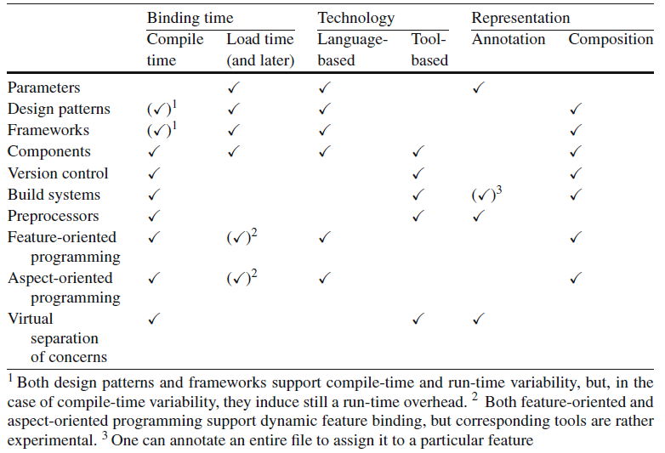
3.1 Implementación de la variabilidad
Clasificación de estrategias de implementación de la variabilidad

Slide 9
3.1 Implementación de la variabilidad
EJERCICIO 1
Desarrollar un artefacto variable en el lenguaje de programación deseado siguiendo dos enfoques de implementación de la variabilidad diferentes para la SPL propuesta en el Ejercicio 2 del Tema 2.1.
Comparar ambas implementaciones según los 6 criterios de calidad estudiados. Usar una escala de 1 a 3 (bajo, medio, alto) para cada criterio.

Slide 10
3.2 Generación de productos
“Change is the only constant in life.” Heráclito, 500 a.C.
Paráfrasis moderna de la doctrina del cambio continuo (panta rhei, "todo fluye") de Heráclito, que sostiene que la realidad está en constante transformación y que nada permanece igual.

Slide 11
3.2 Generación de productos
Generación de productos de la SPL
Entradas:
Feature Model: Modelo de características.
Configuration: Configuración del FM.
Implementation artifacts: Artefactos variables de la SPL.
Mapping model: (Opcional) Modelo que relaciona las características del FM con los puntos de variación de los artefactos de la SPL para conseguir trazabilidad de las features si fuera necesario.
Entradas:
Final product: Producto final configurado (sin variabilidad).

Slide 12
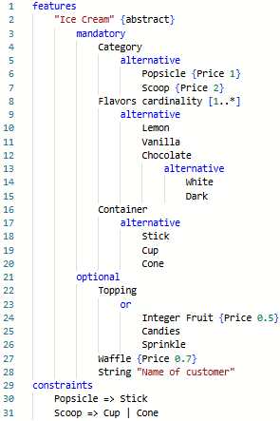
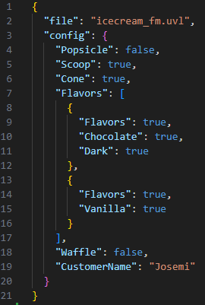
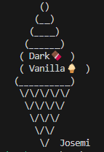
3.2 Generación de productos
Generación de productos de la SPL
Feature Model (.uvl)
Configuración* (.json)
Producto final
*La configuración parcial se considera total (las características no decididas se consideran no seleccionadas)

Slide 13
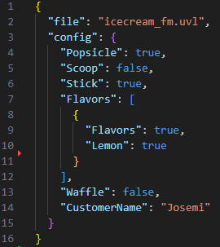
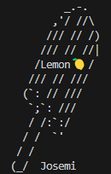
3.2 Generación de productos
Generación productos de la SPL
Feature Model (.uvl)
Configuración* (.json)
Producto final
*La configuración parcial se considera total (las características no decididas se consideran no seleccionadas)

Slide 14
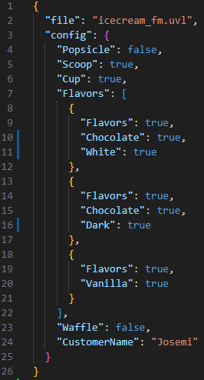
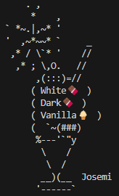
3.2 Generación de productos
Generación productos de la SPL
Feature Model (.uvl)
Configuración* (.json)
Producto final
*La configuración parcial se considera total (las características no decididas se consideran no seleccionadas)

Slide 15
3.2 Generación de productos
Generación productos de la SPL con un enfoque basado en plantillas
Entradas:
Feature Model: Modelo de características (en UVL).
Configuration: Configuración del FM (en JSON).
Implementation artifacts: Artefactos variables de la SPL (como plantillas Jinja).
Mapping model: (Opcional) Modelo que relaciona las características del FM con los puntos de variación de los artefactos de la SPL (.csv). Solo es necesario si los puntos de variación y variantes de las plantillas Jinja no tienen los mismos nombres que las características del FM.
Entradas:
Final product: Producto final configurado (sin variabilidad).

Slide 16

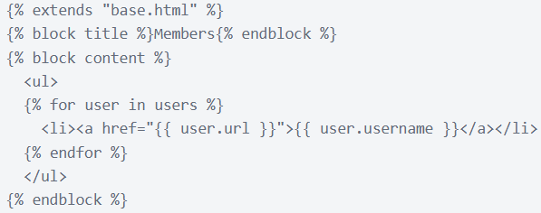
3.2 Generación de productos
Jinja (procesador de plantillas)
Jinja (https://palletsprojects.com/projects/jinja) es un motor de plantillas rápido, expresivo y extensible. Marcadores especiales en la plantilla permiten escribir código similar a la sintaxis de Python. Luego, la plantilla recibe datos para generar el documento final.
Características:
Herencia e inclusión de plantillas.
Definición e importación de macros dentro de las plantillas.
Autoescapado en plantillas HTML para prevenir ataques XSS a partir de entradas no confiables de usuarios.
Entorno aislado (sandboxed) que permite renderizar plantillas no confiables de manera segura.
Soporte para AsyncIO para generar plantillas y llamar funciones asíncronas.
Compatibilidad con I18N mediante Babel.
Compilación de plantillas a código Python optimizado en tiempo de ejecución con almacenamiento en caché o precompilación anticipada.
Manejo de excepciones con referencias a la línea correcta en la plantilla para facilitar la depuración.
Filtros, pruebas, funciones y sintaxis extensibles.
Instalación:
pip install Jinja2

Slide 17
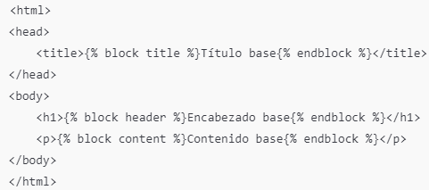
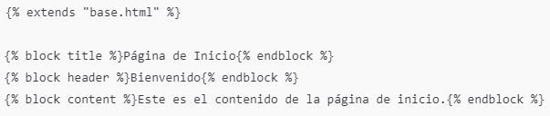
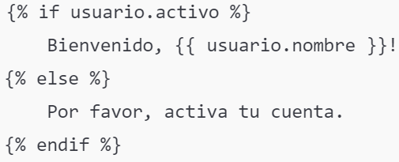

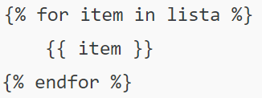
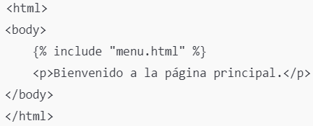
3.2 Generación de productos
Principales directivas de las plantillas Jinja
(https://jinja.palletsprojects.com/en/stable/templates/)
Delimitadores:
{% ... %} para declaraciones.
{{ ... }} para expresiones que se imprimen en la salida de la plantilla.
{# ... #} para comentarios que no se incluyen en la salida de la plantilla.
Acceso a variables:
{{ foo.bar }}
{{ foo['bar'] }}
Estructuras de control:
{% if ... %} para evaluar condiciones.
{% for ... %} para iterar sobre una secuencia.
Herencia de plantillas (extends y block)
Plantilla base (base.html)
Plantilla hija (index.html)
Inclusión de plantillas (include)
Plantilla a incluir (menu.html)
Plantilla principal (page.html)

Slide 18
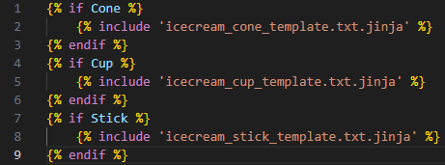
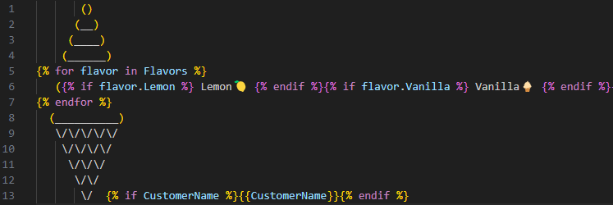
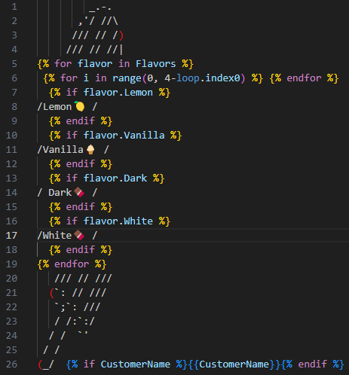
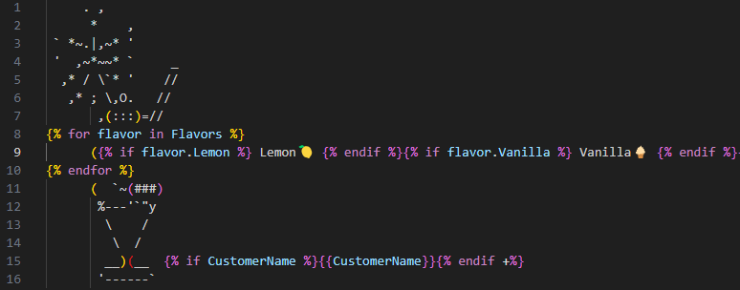
3.2 Generación de productos
Puntos de variación y variantes en la plantilla Jinja
Plantilla base
(punto de variación)
Subplantillas (variantes)

Slide 19
3.2 Generación de productos
Puntos de variación y variantes en la plantilla Jinja
Feature Model
Plantilla
Punto de variación múltiple
Punto de variación alternativo
Variante
(valor)
Variantes (clones)
Punto de variación opcional
Variante
(valor)

Slide 20
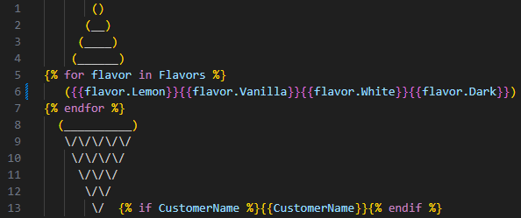
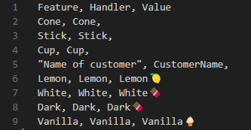
3.2 Generación de productos
Trazabilidad de características (el modelo de mapping)
Feature Model
Plantilla
Value
Handler
Mapping model
Feature

Slide 21
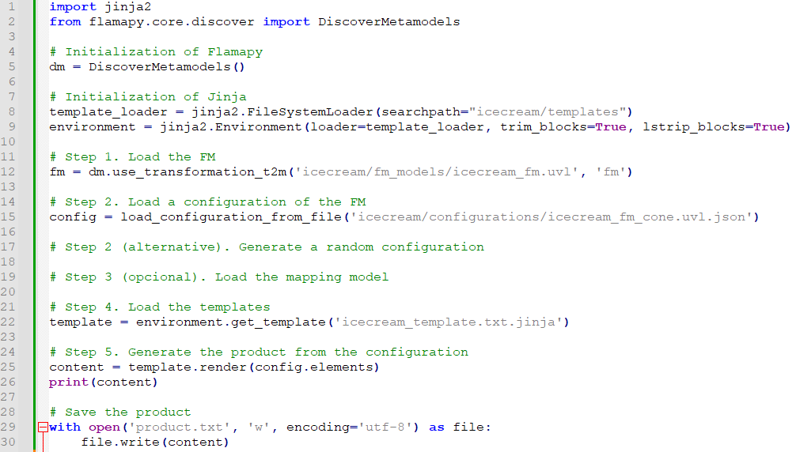
3.2 Generación de productos
Generación de productos de la SPL con un enfoque basado en plantillas
Pasos básico y código principal para resolver la variabilidad:
Carga del FM (puede que no se use).
Carga de la configuración.
Carga del mapping (opcional).
Hay que cargar la plantilla principal (base).
La plantilla Jinja recibe un contexto: diccionario (map) {handler: value}
Hay que crear el contexto con la información de la configuración teniendo en cuenta el mapping.

Slide 22
3.2 Generación de productos
Ejemplo: Generación de ficheros de configuración Docker
Visión general

Slide 23
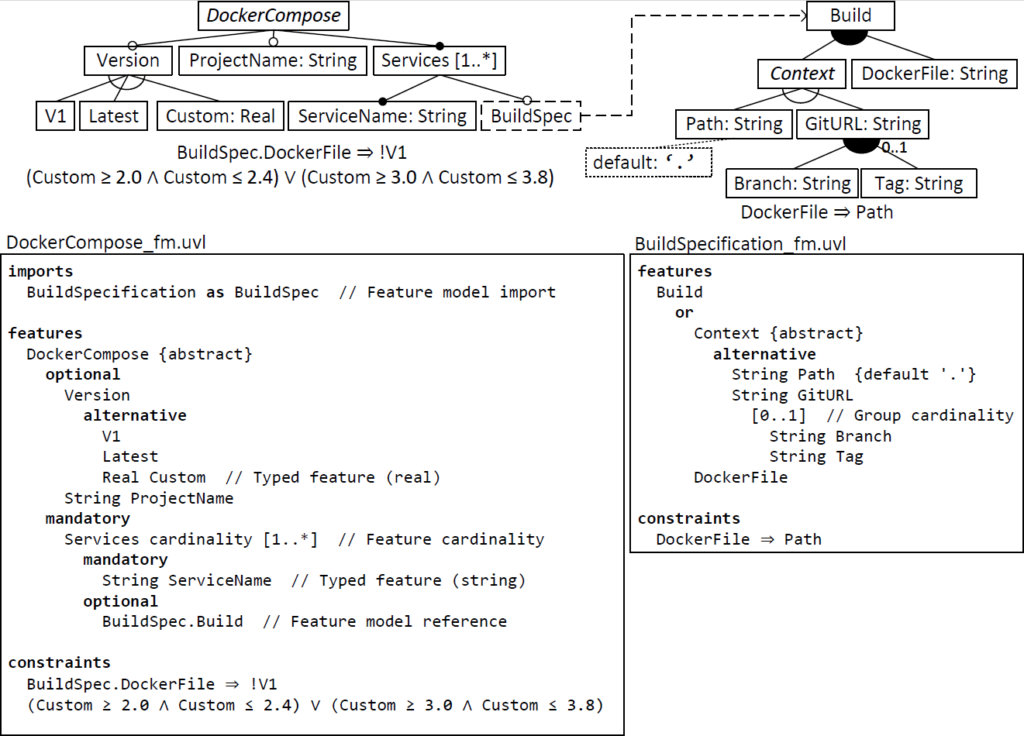
3.2 Generación de productos
Ejemplo: Generación de ficheros de configuración Docker
El modelo de variabilidad (.uvl)

Slide 24
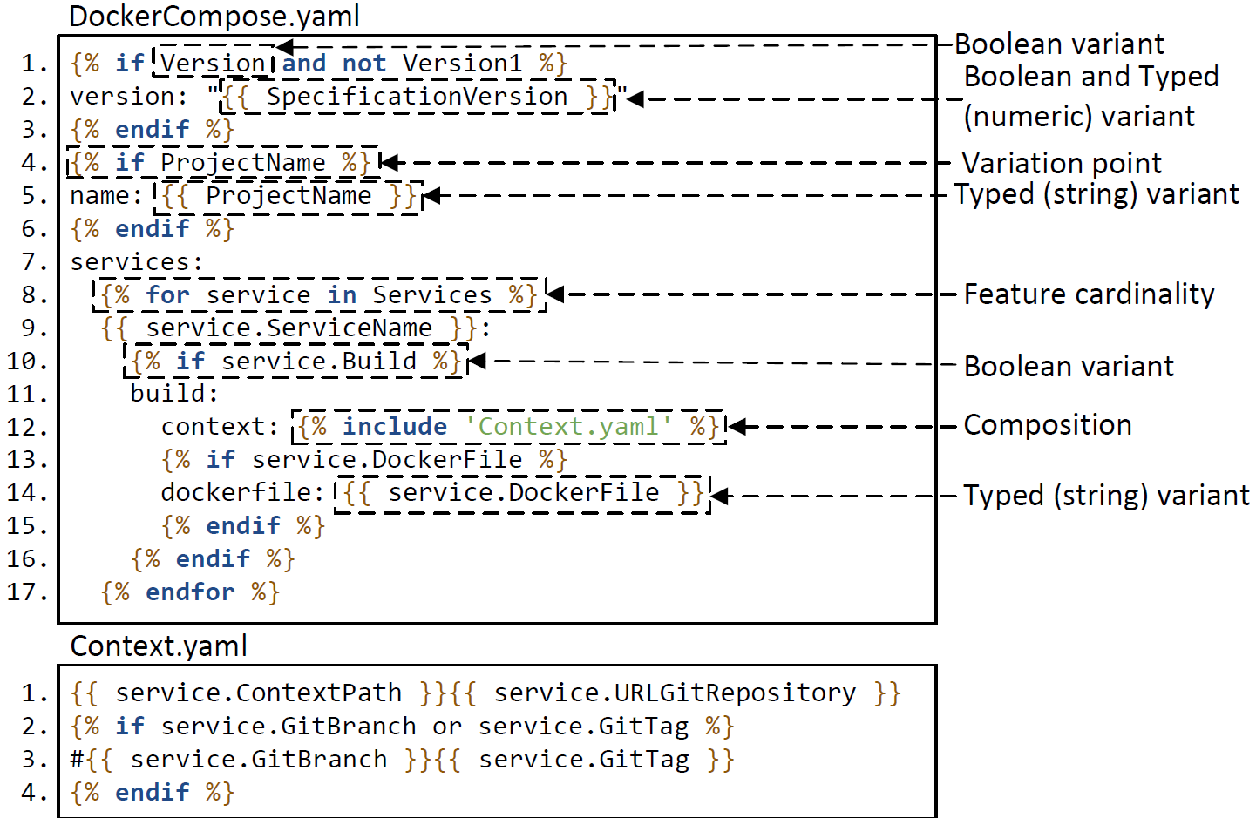
3.2 Generación de productos
Ejemplo: Generación de ficheros de configuración Docker
Implementación de la variabilidad con plantillas Jinja (.jinja)

Slide 25
3.2 Generación de productos
Ejemplo: Generación de ficheros de configuración Docker
El modelo de mapping para trazabilidad de las características (.csv)

Slide 26
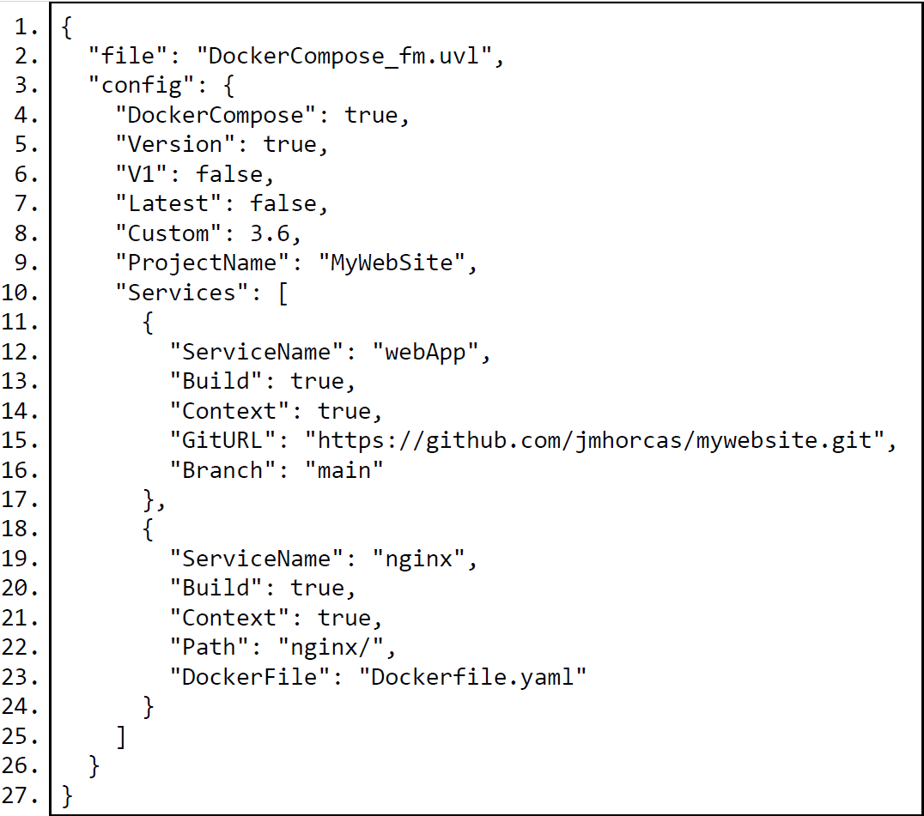
3.2 Generación de productos
Ejemplo: Generación de ficheros de configuración Docker
La configuración (.json)

Slide 27
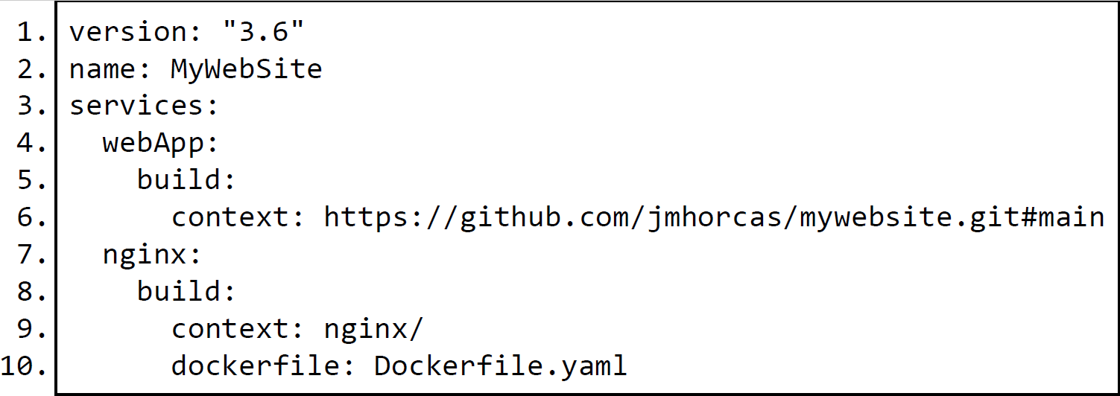
3.2 Generación de productos
Ejemplo: Generación de ficheros de configuración Docker
El producto final generado (.dockerfile)

Slide 28
3.2 Generación de productos
EJERCICIO 1
Generar 3 helados aleatorios de la SPL del dominio de los helados.
Modificar la SPL proporcionada del dominio de los helados con los siguientes requisitos. Se debe adaptar la SPL completa (feature model, configuraciones, artefactos,…):
Incorporar en alguna parte de todos los productos el nombre de la heladería.
Añadir un nuevo sabor “pistacho” incompatible con el sabor limón.
Añadir un nuevo producto alternativo “batido” que solo puede ser de un sabor.
Generar un producto que represente un “batido de pistacho”.

Slide 29
3.2 Generación de productos
EJERCICIO 2
Generar los productos finales asociados a los artefactos del Ejercicio 1 del Tema 3.1 según el enfoque de implementación de la variabilidad elegido para desarrollar los artefactos variables.
Desarrollar el mismo artefacto variables usando un enfoque basado en plantillas y generar los mismos productos. Comparar el enfoque de plantillas con los anteriores según los 6 criterios de calidad estudiados. Usar una escala de 1 a 3 (bajo, medio, alto) para cada criterio.

